Slide 1
ЗАНЯТИЕ 1
Алгоритм и первая программа
Информатика · 10 класс · 90 минут
45 мин — теория
45 мин — практика
Notes:
Приветствие, знакомство. Далее — инструктаж по технике безопасности с регистрацией в журнале (7 минут).

Slide 2
Где это работает уже сейчас
Не «пригодится потом» — работает вокруг вас каждый день
Игры
Зависший телефон
Нажал W — идёшь вперёд, нажал пробел — прыгаешь. Каждое действие персонажа записано как алгоритм: если нажато то, делай это
Программа попала в шаг, из которого нет выхода. Батарейка садится за час. Нарушено свойство конечности
Голосовой помощник
Автопилот в машине
Понимает «включи свет на кухне» и не понимает «включи что-нибудь». Разница — в точности указания
Решает: тормозить или объезжать. Если указание допускает два толкования — авария
Во всех четырёх случаях работает или ломается одно и то же — алгоритм.
Notes:
Спросить класс: где ещё видели зависшую программу. Связь с их опытом важнее определения — определение будет через два слайда.

Slide 3
Что такое алгоритм
Исполнитель
Алгоритм — точное и понятное предписание исполнителю выполнить конечную последовательность действий, приводящую к решению задачи.
человек
устройство
компьютер
Одно и то же указание может быть алгоритмом для одного исполнителя и не быть им для другого.
Маршрут до школы
Рецепт плова
Инструкция к мебели
Правила игры
Notes:
Разобрать бытовые примеры. Спросить у класса свои примеры алгоритмов.

Slide 4
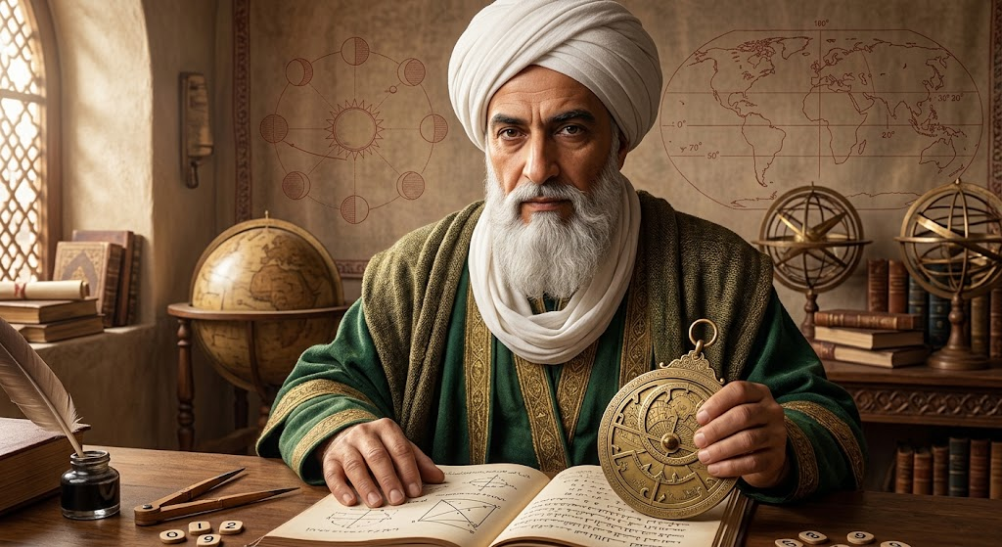
Почему «алгоритм» так называется?
📜 IX век, город Багдад
Учёный по имени Мухаммад ибн Муса аль-Хорезми
Написал книгу «Об индийском счёте» — о том, как решать задачи с числами
В книге были чёткие пошаговые правила: как складывать, вычитать, умножать и делить
Латинский перевод его имени → Algoritmi
Отсюда → АЛГОРИТМ
Notes:
Разобрать бытовые примеры. Спросить у класса свои примеры алгоритмов.

Slide 5
Алгоритм или нет?
Проверьте каждую инструкцию — можно ли её выполнить однозначно
Возьми немного риса
Сколько — «немного»?
Раздели 20 на 4, потом на 2
Работает только для числа 20
Иди прямо, пока не устанешь
Когда остановиться?
Умножь введённое число на 2
Понятно и работает для любого числа
Первые три выполнить нельзя. Почему — разберём сейчас.
Notes:
Опрос класса по каждой строке до показа правого столбца. Дать высказаться, не спешить.

Slide 6
Почему «раздели 20 на 4» — не алгоритм
Самое трудное место сегодняшнего занятия
«Раздели 20 на 4»
«Умножь введённое число на 2»
Дал вам число 20 — работает.
Дал 30 — инструкция сломалась: в ней написано именно 20.
Дал 20 — работает.
Дал 30 — тоже работает.
Дал любое число — работает.
Это и есть массовость
Алгоритм должен работать для всех похожих задач, а не для одного конкретного случая. Иначе это не алгоритм, а разовое указание.
Проверка любого алгоритма: подставьте другие числа. Сломался — значит нарушена массовость.
Notes:
Обязательно проговорить вслух: «представьте, я даю не 20, а 30 — что делать?» Без этого класс не увидит разницы: для них оба примера звучат как команды.

Slide 7
ЗАДАНИЕ · ПИСЬМЕННО
2 балла · 2 минуты
Придумайте свой пример НЕ алгоритма
Запишите пример в тетрадь
Рядом напишите, почему это не алгоритм
Через 2 минуты 3—4 человека зачитают вслух.
Notes:
Оценка: 2 балла — верно указано нарушенное свойство; 1 балл — только пример без объяснения. Свойства ещё не разбирали формально, поэтому принимается объяснение своими словами.

Slide 8
Пять свойств алгоритма
Нарушено хотя бы одно — выполнить нельзя. Справа — что будет в жизни
Дискретность
Разбит на отдельные шаги
Скажи компьютеру «сделай яичницу» — не поймёт. Нужно: достань яйцо, разбей, нагрей сковороду
1
Определённость
Каждый шаг понятен однозначно
Скажи голосовому помощнику «включи что-нибудь» — не поймёт. «Включи свет на кухне» — поймёт
2
Конечность
Заканчивается за конечное число шагов
Цикл без выхода — телефон зависает и садится батарейка. Это и есть нарушенная конечность
3
Результативность
Даёт определённый результат
«Подумай над задачей» — результата нет. «Выведи ответ на экран» — есть
4
Массовость
Работает для класса похожих задач
Калькулятор считает любые числа, а не только 2 + 2
5
Notes:
Каждое свойство проговаривать через правый столбец: сначала пример из жизни, потом термин. Без примера свойства забудутся к следующему уроку.

Slide 9
Самые популярные алгоритмы 2026 года
Для таблиц и бизнеса
XGBoost, LightGBM, CatBoost
1
Предсказывают: кто купит товар, кто уйдёт из банка, цена акций [citation:3]
Для рекомендаций
K-Means + KNN
«Вам может понравиться» в YouTube и TikTok [citation:1][citation:5]
2
Для прогнозов времени
LSTM / RNN
Погода, пробки, тренды в соцсетях
3
Для поиска и текстов
Transformer (LLM)
ChatGPT, поиск Яндекса, умные помощники
4
Notes:
Каждое свойство проговаривать через правый столбец: сначала пример из жизни, потом термин. Без примера свойства забудутся к следующему уроку.

Slide 10


Slide 11
ВТОРОЙ ЧАС
Теперь пишем сами
Тот же алгоритм — но записанный так, чтобы его выполнил компьютер
Notes:
Раздать носители. Запуск среды: 6 минут, проверить на каждом рабочем месте.

Slide 12
Вывод на экран: print
print("Салом, дуне!")
print("Класс:", 10)
print("Информатика", "-", "первый урок")
Запомни
Текст — всегда в кавычках.
Числа — без кавычек.
Что появится в области вывода:
Салом, дуне!
Класс: 10
Информатика - первый урок
Внутри одного print можно писать несколько значений через запятую — они выведутся через пробел.
Notes:
Требование: набирать самостоятельно, не копировать. Задача 1-3 в листе задач.

Slide 13
ПРАКТИКА · НА ЛИСТОЧКЕ
1 балл
Напишите команду, которая выведет на экран:
Мой класс: 10
Проверяю синтаксис: кавычки, запятую, скобки.
Версии класса
Notes:
Верно: print("Мой класс:", 10) либо print("Мой класс: 10"). Оба варианта принимаются. 1 балл за верный синтаксис. Частая ошибка: print(Мой класс: 10) без кавычек.

Slide 14
Ошибка — это не провал
В сообщении всегда есть номер строки. Смотри сначала туда
Не закрыта кавычка
unterminated string literal
Проверь кавычки: сколько открыл — столько закрой
Не закрыта скобка
'(' was never closed
Проверь скобки в указанной строке
Написано Print
name 'Print' is not defined
Пиши print маленькими буквами
Лишний пробел в начале
unexpected indent
Убери пробелы перед print
Ошибка не значит «ты не справился». Это подсказка: в ней написано, где и что не так. Правило урока — сначала прочитай сам, потом поднимай руку.
Notes:
Задача 2 в листе: дети сами портят свой код и записывают, что сообщила среда.

Slide 15
НАЙДИ ОШИБКУ · УСТНО
по 1 баллу
Кто первым найдёт ошибку в каждой строке?
print("Привет
Print("Hello")
print("bye")
В третьей строке ошибку видно не сразу — смотрите на начало строки.
Версии класса
Notes:
Ответы: 1) не закрыта кавычка; 2) Print с большой буквы; 3) лишний пробел перед print — отступ в начале строки. По 1 баллу за каждую найденную. Третья строка самая трудная: пробел заметен не всем.

Slide 16
Переменные
Имя для значения, которое хранится в памяти
imya = "Фаррух"
klass = 10
ball = 4.5
print("Имя:", imya)
print("Класс:", klass)
Главная путаница
print("imya") → imya
print(imya) → Фаррух
В кавычках — сам текст. Без кавычек — значение переменной.
Что появится на экране:
Имя: Фаррух
Класс: 10
Имена переменных
Можно: imya, klass, cena_tetradi
Нельзя: 1klass, моё имя
Переменная — это коробка с именем
print(imya) — открываю коробку и показываю, что внутри.
print("imya") — показываю бумажку с надписью, коробку не трогаю.
Notes:
Задачи 4-7 в листе. Контролировать осмысленность имён.

Slide 17
ВОПРОС · ПИСЬМЕННО
2 балла
Что выведет этот код?
a = "5"
b = 5
print(a)
print(b)
print("a")
Напишите в тетрадь три строки — то, что появится на экране.
Notes:
Ответ: 5 / 5 / a. Первые две строки выводят одно и то же, хотя типы разные: у a это текст, у b число. Третья выводит букву a, потому что она в кавычках. Оценка: 2 балла за все три строки, 1 балл за две из трёх.

Slide 18
Арифметика
Два деления вместо одного — это важно
+
7 + 2
= 9
/
7 / 2
= 3.5
Зачем // и %
24 ученика по 5 в группе:
-
7 - 2
= 5
//
7 // 2
= 3
24 // 5 = 4 группы
24 % 5 = 4 осталось
*
7 * 2
= 14
%
7 % 2
= 1
Так же разбирают число на цифры: 47 // 10 = 4, 47 % 10 = 7
Порядок как в математике: сначала * и /, потом + и -. Скобки меняют порядок.
Notes:
Задачи 9-12 в листе. Обычное деление всегда даёт дробь: 10 / 5 это 2.0, а не 2.

Slide 19
НА СКОРОСТЬ · УСТНО
1 балл
Сколько будет?
17 // 5 = ?
17 % 5 = ?
Отвечает тот, кто первым поднял руку. Балл — если верны оба.
Версии класса
Notes:
Ответ: 3 и 2. Пятёрка укладывается в 17 три раза, остаётся 2. Оценка: 1 балл, только если оба ответа верны.

Slide 20
Программа целиком
Тот алгоритм с первого часа — теперь в виде кода
dlina = 6
shirina = 4
perimetr = 2 * (dlina + shirina)
ploshad = dlina * shirina
print("Периметр:", perimetr)
print("Площадь:", ploshad)
Контрольный пример
При длине 6 и ширине 4:
периметр = 20, площадь = 24
Правило
Сначала посчитай на бумаге, потом запусти. Совпало — программа верна.
Программа может запуститься без ошибок и всё равно считать неверно. Проверка обязательна.
Notes:
Задача 8 в листе. Подчеркнуть: запуск без ошибок не означает верный результат.

Slide 21
ВОПРОС · ПИСЬМЕННО
1 балл
Что изменится, если длина 10, а ширина 3?
Напишите в тетрадь только числа, которые появятся на экране.
Версии класса
Notes:
Ответ: Периметр: 26, Площадь: 30. Проверка: 2 * (10 + 3) = 26, 10 * 3 = 30. Оценка: 1 балл за оба числа. Считать в уме, программу не запускать.

Slide 22
За работу
Лист задач и шпаргалка — на столе
Задачи 1—3
Задачи 4—7
Задачи 8—12
Задачи 13—16
Вывод на экран
Переменные
Расчёты и деление
Если справился быстро
Порядок работы
Каждую программу запускай и сверяй результат. · Ошибка? Прочитай сообщение и найди номер строки. · Не помнишь синтаксис — смотри шпаргалку.
Notes:
Учитель говорит первые и последние 5 минут. Остальное время — консультации по местам.

Slide 23
ТЕКУЩИЙ КОНТРОЛЬ
до 5 баллов · 15 минут
Задачи 1—7 из листа
0,5 балла за каждую верную программу
Кто сдаёт первым — проверяю сразу
Не помнишь синтаксис — смотри шпаргалку
Задачи 13—16 для тех, кто закончил раньше. Они не оцениваются баллами, но идут в отметку за урок.
Notes:
Максимум 5 баллов. Обходить класс, проверять по мере готовности. Отмечать, кто застрял, — им помочь адресно.

Slide 24
Домашнее задание
Всем
Блок-схема алгоритма «перейти улицу по светофору». Оба выхода из ромба подписать словами «да» и «нет»
Всем
Записать в тетради программу расчёта периметра и указать, что она выведет при длине 10 и ширине 3
Если есть компьютер
Программа выводит сведения о себе четырьмя строками с использованием переменных
Компьютер для домашнего задания не обязателен: первые два задания выполняются в тетради.
Notes:
Учебник: параграф и страницы вписать. Проверить, что все записали задание в дневник.

Slide 25
ВОПРОС НА ВЫХОДЕ · УСТНО
1 балл
Назовите одно свойство алгоритма
Идём по цепочке. Нельзя повторять то, что назвал предыдущий.
Версии класса
Notes:
Пять свойств: дискретность, определённость, конечность, результативность, массовость. По 1 баллу каждому, кто назвал верно и не повторился. Продолжать, пока не назовут все пять.

Slide 26
Итог занятия
Алгоритм — точное предписание, у него пять свойств
Нарушено свойство — выполнить нельзя
Вы написали первую работающую программу
Ошибка сообщает номер строки — читать её, а не пугаться
Проверка на контрольном примере обязательна
На следующем занятии: программа начнёт принимать данные с клавиатуры.
Notes:
Отметки за работу на обоих часах. Собрать анкеты входной диагностики.

